Slide 1
粒子物理 和 标准模型
2019年第六届 TeV 实验物理 暑期学校
王 青
2019年6月16日上午
华南师范大学量子物质研究院

Slide 2
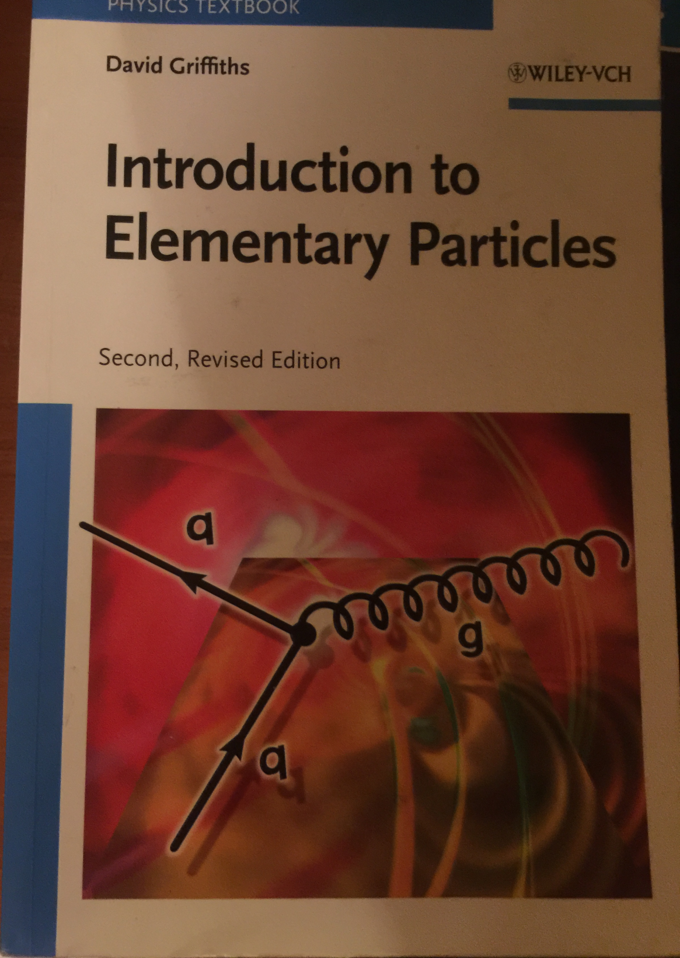
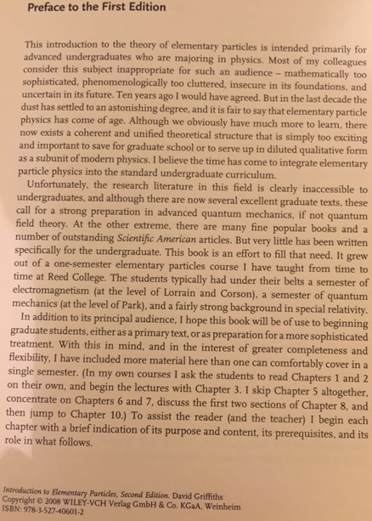
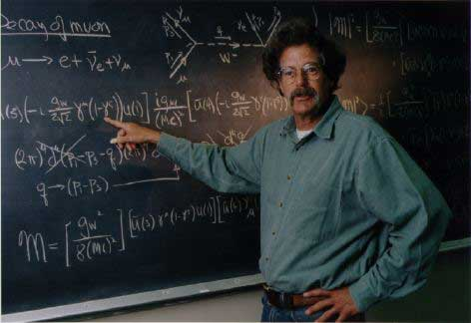
第一版是1986年

Slide 3
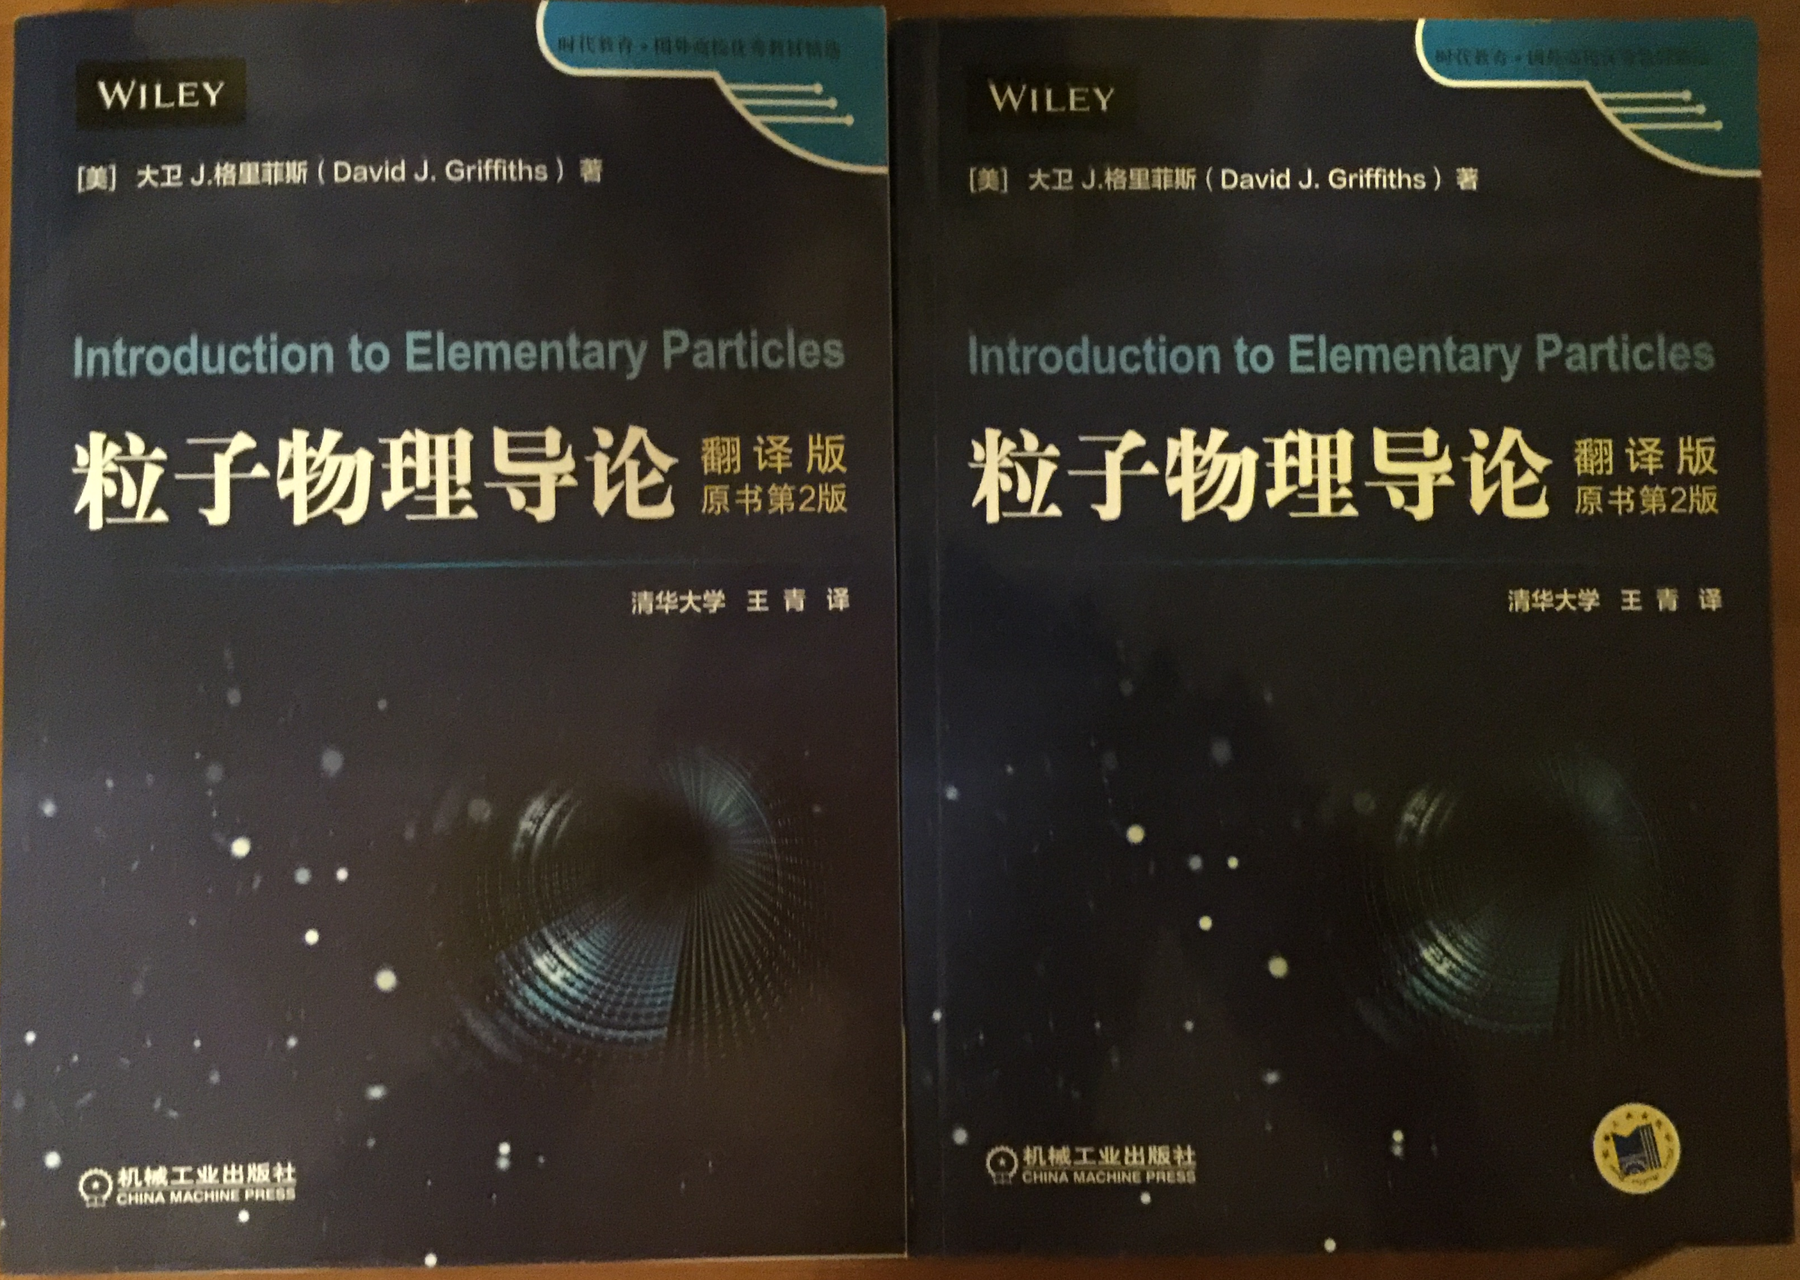

Slide 4
1. PageIII Line5：“标准模型永远会作为一个为实验”应改为“标准模型永远会是一个为实验”
2.PageIII 第二段第10行：“稍微涉猎一点点，”应改为“稍微涉猎一点，”
3.PageV 第三段第2行最后开始：“比一个单一学期能够舒适地涵盖所更多的内容。”应改为“比一个学期能够轻松地涵盖的更多内容。”
4.PageV 第三段第4行：“聚焦于第6和第7章，”应改为“聚焦第6和第7章，”
5.PageXI 费曼规则中自旋1/2的传播子公式中的分子pslashi应改为qslashi
6.Page1 第一段最后一行：“不非得是”应改为“并不真是”
7.Page1 第五段最后一行“但这个需求在这里”应改为“但这个过程在这里”
8.Page7 标题“进一步阅读”下面一段的第三行“of Physics G)上，”后加“译者注：最近这些年还发表在国内外的其他不同杂志上，具体可从后面
给出的网址上查到。”
9.Page9 标题“经典时代（1897-1932）”下面第一行：“它可通过人为去准确确定这些事，”应改为“这虽可以认为确定，”
10.Page11 第三行“普朗克发现可以逃避紫外灾难—拟合实验曲线—如果假设”应改为“普朗克通过拟合实验曲线发现可以逃避紫外灾难，如果假设”
11.Page11 公式（1.3）中的w改成大写
12.Page11 脚注一“erg（尔格）为非法”应改为“erg（尔格）现在已为非法”
13.Page12 图1.2后第1行：“一个不被接受物理学家群体，”应改为“一个不被物理学家接受的群体，”
14.Page12 图1.2后第1段倒数第2行最后：“引力子之前它的”应改为“引力子之前，它的”
15.Page13 第二段第11行：“。现在汤川知道”应改为“。当时汤川知道”
16.Page19 脚注“ft（英尺）为非法”应改为“ft（英尺）现在已为非法”
17.Page20 1.6节第二段第2行：“发布了1.8所示的云室照片。”应改为“发布了1.7所示的云室照片。”
18.Page22 公式（1.26）后第3行：“，它们不像轻子”应改为“，不像轻子”
19.Page23 最后一行，在“S=-2。”前面加一个逗号。
20.Page30 第二段第9行：“大约比差不多粒子长约”应改为“大约比其它粒子长约”
21.Page30 倒数第三段最后一行：“不寻常多余其作者”应改为“不寻常多于其作者”
22.Page30 倒数第二段第7行：“第一个双粲重子的迹象。）”在句号后加“译者注：这个结果分别被LHCb上2012年√s=8TeV和2016年√s=13TeV
的数据所否认，但LHCb的中国组在对后来的这些数据分析中确认了另一个双粲重子，详细见Phys. Rev. Lett. 119. 112001(2017)。”
23.Page31 注的最后：“2010年6月30日关机。”后面补充“译者注：升级改造后的SuperKEKB的Belle II实验将于2019年开始物理取数。”
24.Page48 最后一行的最后：“的数字实际”应改为“的数值实际”

Slide 5
25.Page51 注三倒数第2行：“代表自旋为-1/2的粒子，”应改为“代表自旋为1/2的粒子，”
26.Page55 倒数第5行：“我们永远不希望引起”应改为“我们永远看不到引起”
27.Page62 最后一行2.10：“3686MeV/c2就具有”把“就”字去掉
28.Page68 公式（3.24）中最后一个a2中的a改为黑体。注意等号左边的a2不改！
29.Page78 标题“参考文献”前最后一行：“将会具有4000GeV”应该改为“将会具有4GeV”
30.Page78 习题3.2（b）中第3行：“在相对论中总是那样的，”应改为“在相对论中总是这样的，”
31.Page87 Line2: “因此，如果我说氢原子中的电子占据轨道态|3 1〉和自旋态|1/2 1/2〉，我再告诉你l=2，…”应改为“因此，如果一个氢原子
中的电子占据轨道态|3 -1〉和自旋态|1/2 1/2〉，那么它的l=3， ml = -1 ，…”;
32.Page101 Line1: “赝矢量”应为“赝标量”；
33.Page103 Line3: “右手反中微子”应为“左手反中微子”；
34.Page105 (4.72)式第二行“10-11s”应为“10-8s”
35.Page106 注3倒数第2行：“这是B系统即一个”应改为“这使得B系统成为一个”
36.Page131 标题“5.6重子”后第一段第3行：“更不用说三个了，”后补充“注二：双粲重子已在LHCb实验上被发现，见第30页最后的译者注。”
37.Page133 注的最后一行：“自旋1/2的组合：|>=|>13+|>12。”应改为“自旋1/2的组合：|>=|>13+|>23。”
38.Page145 标题“6.1.2截面”后第2行：“靶的尺寸或更精确地”应改为“靶的尺寸或其更精确地”
39.Page149 公式（6.15）后第8行：“它为零除自变量是零外。”应改为“它除了自变量是零的情形，都为零。”
40.Page176 外线Feynman Rule入射正电子\bar{\nu} 出射正电子\nu;
41.Page180 脚注中的\slash{epsilon}符号要补充上标*。
42.Page228 (9.30)后第一行，“当粒子3和4图像上与粒子2反向时”改为“当粒子3和4与粒子2截然反向时”
43.Page233 第一行，“而给定若衰变”改为“考虑到弱衰变”；第二行“大概能满意”改为“应该满意”
44.Page235 脚注一倒数第二行：“因此我们可以承担起直接在”应改为“因此我们可以直接在”
45.Page239 公式（9.82）前一行：“使用的态势d’”应改为“使用的态是d’”
46.Page249 第一行文字应为table9.2的注解文字而非正文，“为零”二字多余；
47.Page271 公式（10.95）分子上的“i”改为“-i”
48.Page279 第二行：“而这是我们的许可相信”应改为“而这使得我们可以相信”

Slide 6
以后使用此书时发现新的错误，请告知：
wangq@mail.tsinghua.edu.cn
王青 13910515916

Slide 7
大纲
现状
未来
真空

Slide 8
现 状

Slide 9
基本 粒子物理（Elementary Paticle Physics）
研究的对象 ⇒ particles
≡ 高能物理（High Energy Physics）
研究的手段 ⇒ high energy Δx ⋅ Δp ≥ ħ
目标：自然界的基本组分及其相互作用
自然单位制： 10⁻¹⁷ 厘米 =10⁻⁴费米 = 1/1.97TeV

Slide 10
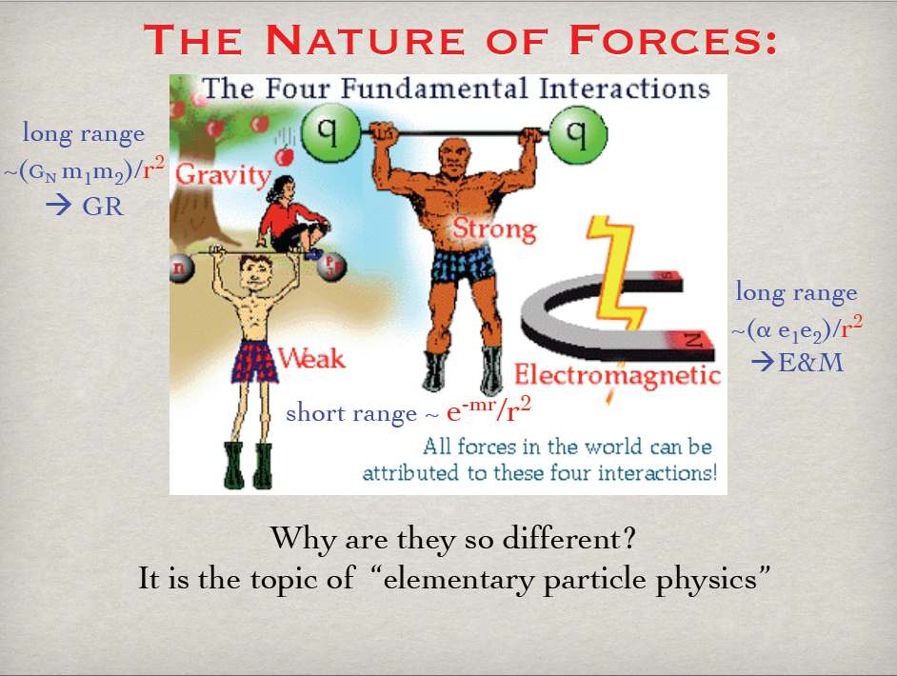

Slide 11

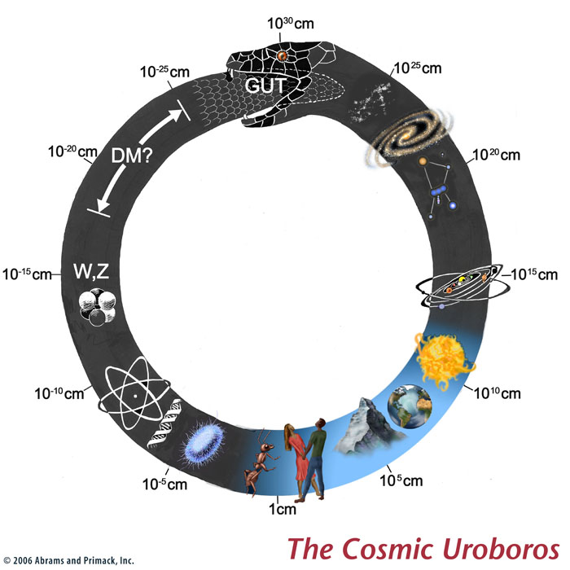


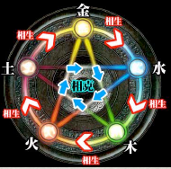
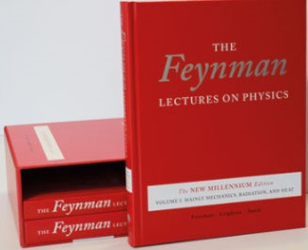
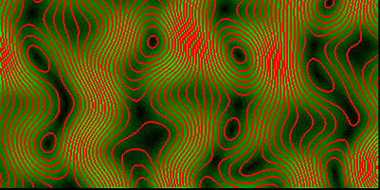
还原论
基本粒子
天体宇宙学
金、木、水、火、土
《庄子．天下篇》
一尺之棰
日取其半
万世不竭
奇妙的是：
物体中有约10²³个分子或原子
宇宙中大约也具有这么多恒星
费曼物理学讲义
第一册第一章第2节
（第一节是序言）
的标题是：
《物质是由原子构成的》
演生论
AMO；凝聚态

Slide 12
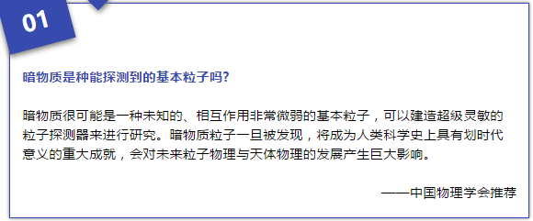
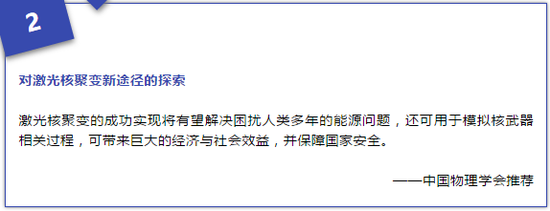
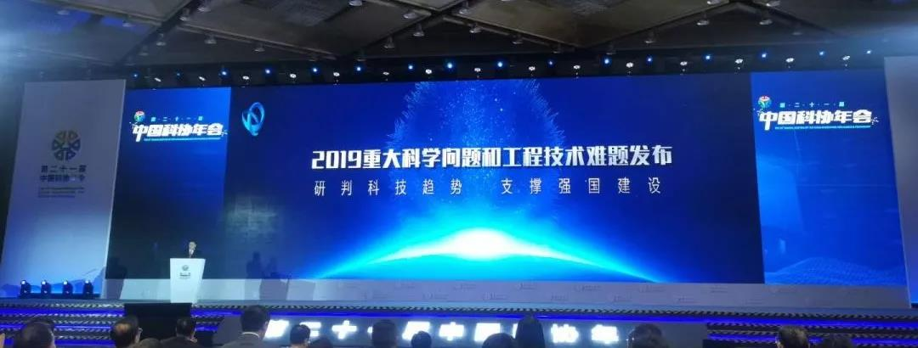
对工业技术的促进？
量子信息，暗能量，
凝聚态，为啥没有入选？
物理2，化学2，心理学1，细胞生物学2，农学1，植物生理与分子生物学1，空间科学1，岩石力学与工程学1，
药学1，中华中医药学1，钟义信院士1，汽车工程1，工程热物理1，航空1，宇航1，铁道1，能源研究1
2019年6月30日 20个难题

Slide 13
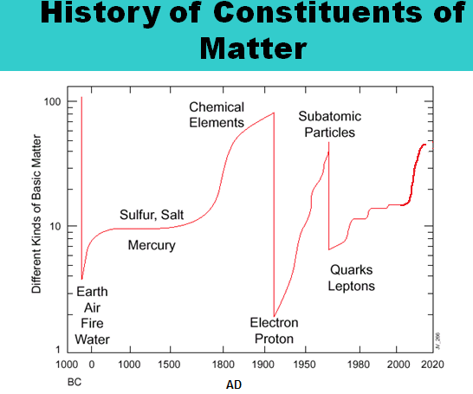

Slide 14
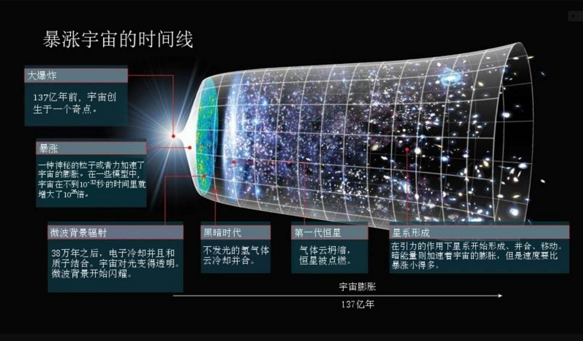
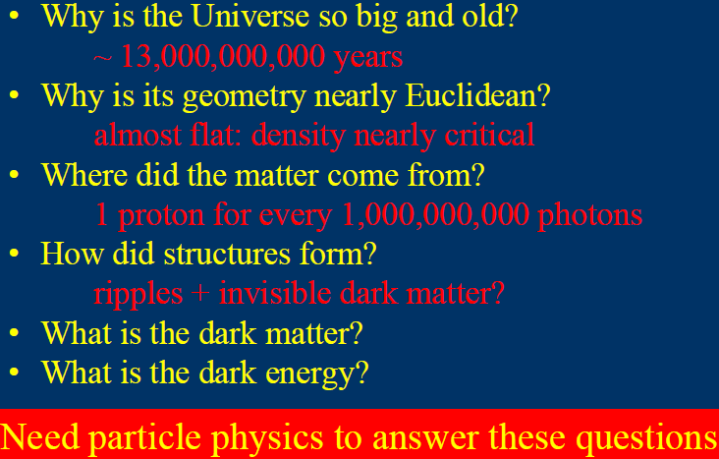

Slide 15
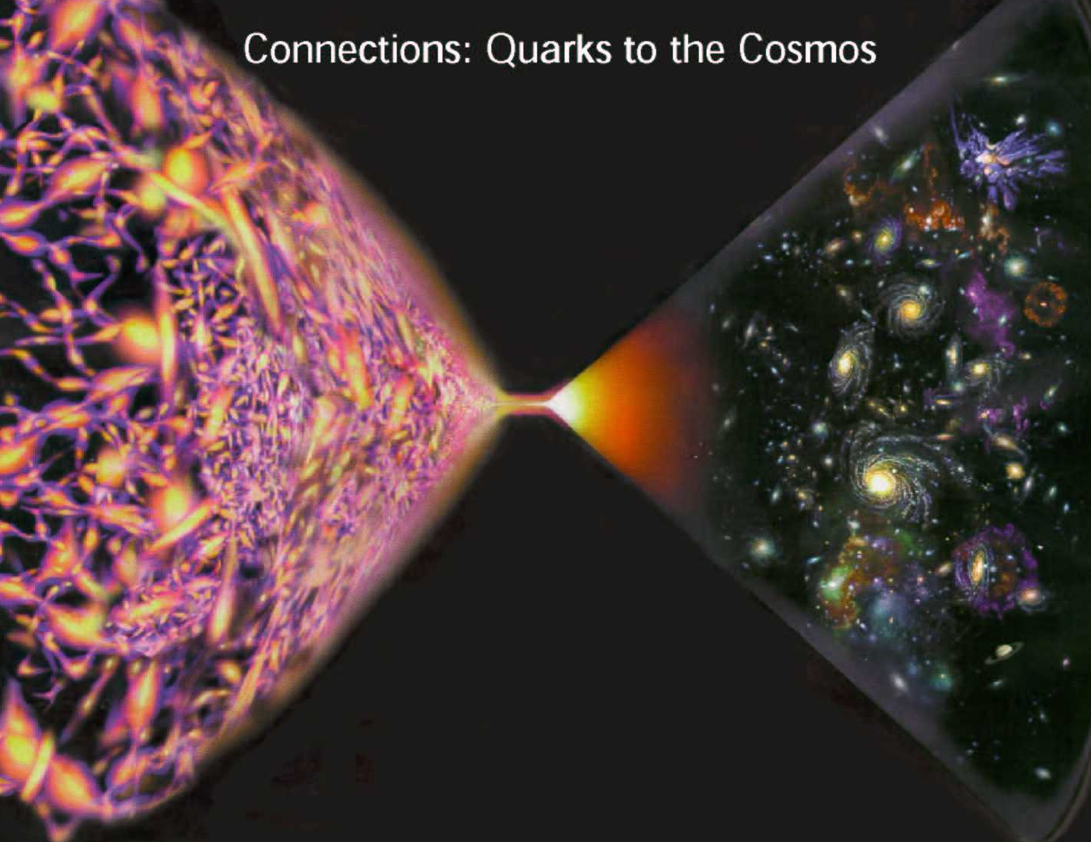
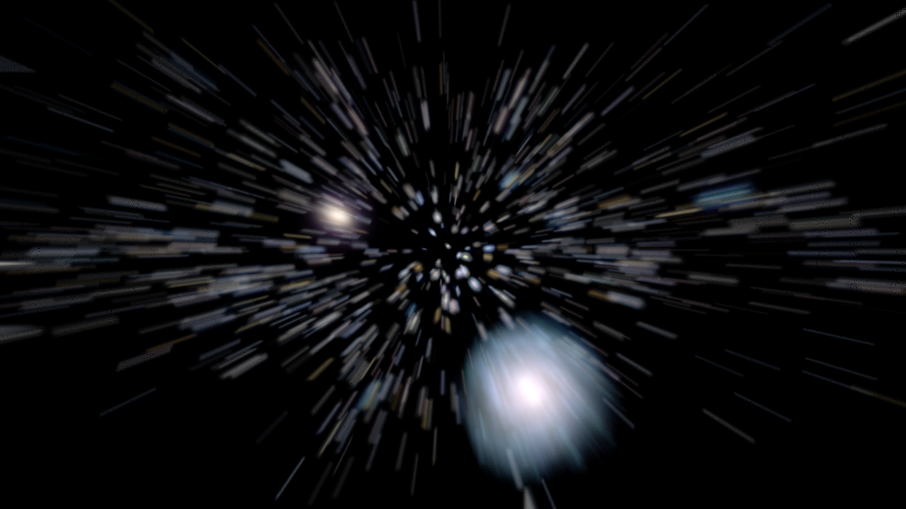
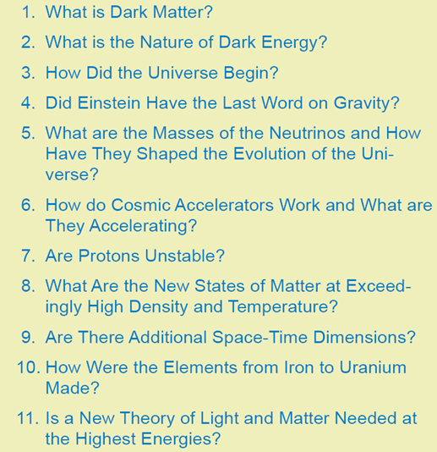
Quantum Fluctuations
become seeds for galaxies
2002年美国国家研究委员会确定的研究前沿:
《联结夸克和宇宙：新世纪11个科学问题》

Slide 16
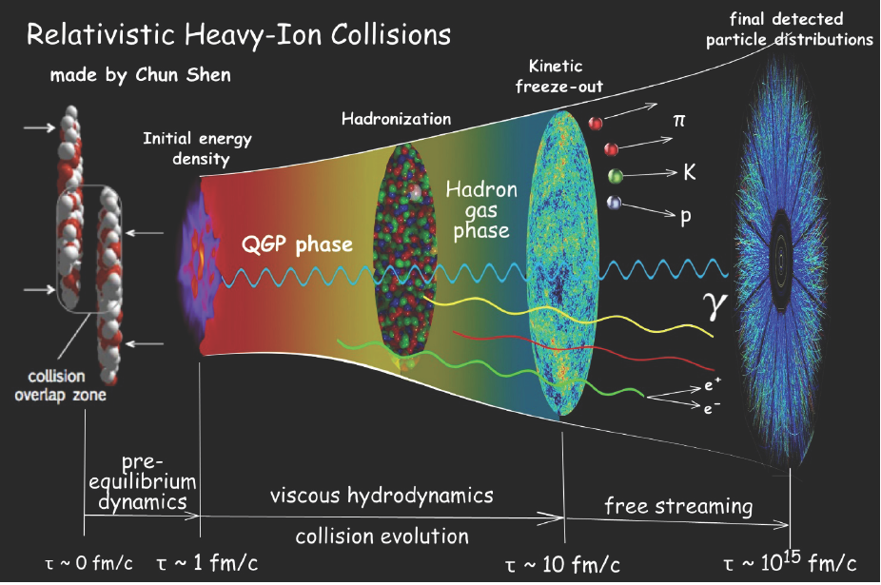
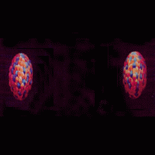
对撞机模拟早期宇宙

Slide 17
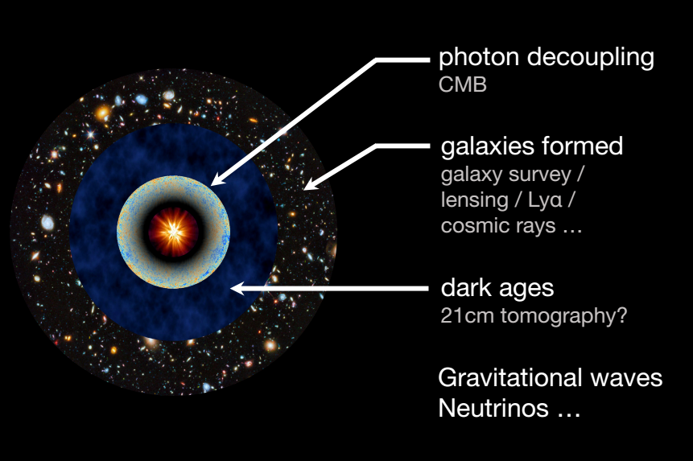
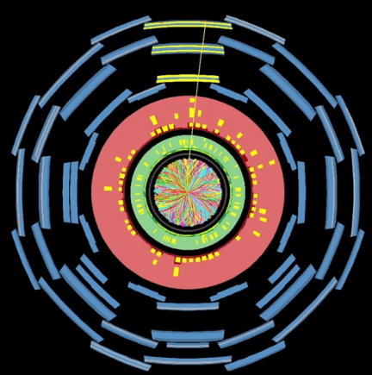
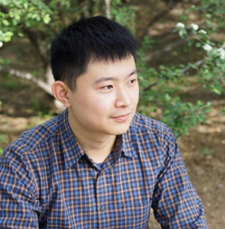
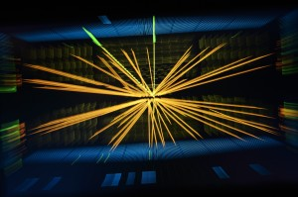
Cosmological Collider – The Universe
--把宇宙看成是对撞机
鲜鱼中之
LHC Atlas detector

Slide 18
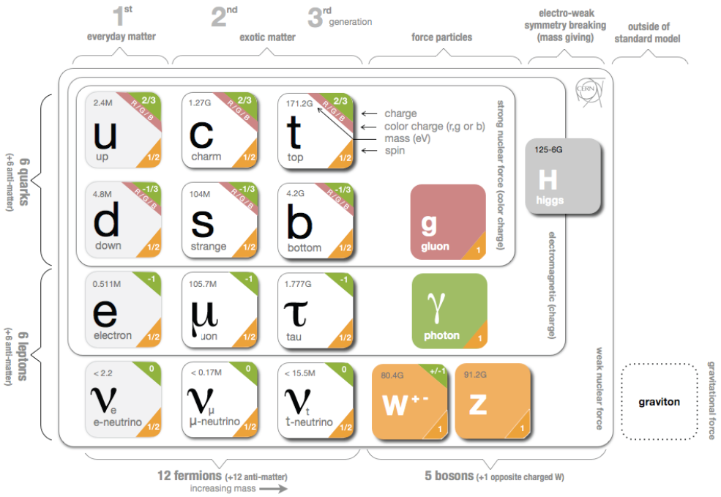
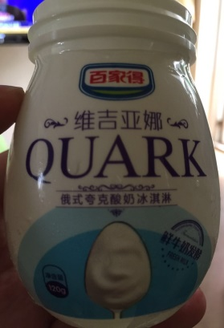
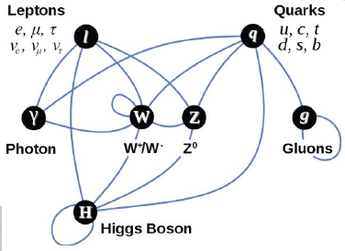
2012年7月4日
欧洲核子中心
正式宣布发现
物质粒子通常有粒子数守恒：
重子数、奇异数、轻子数
媒介粒子无粒子数守恒

Slide 19
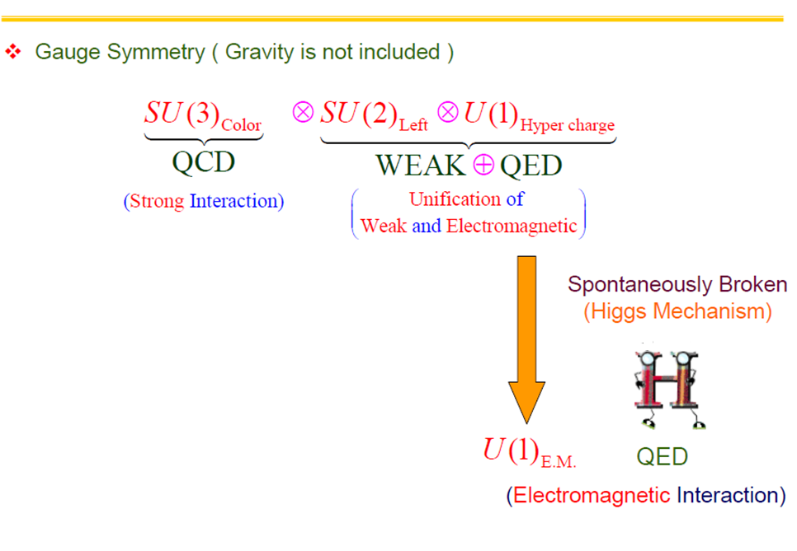
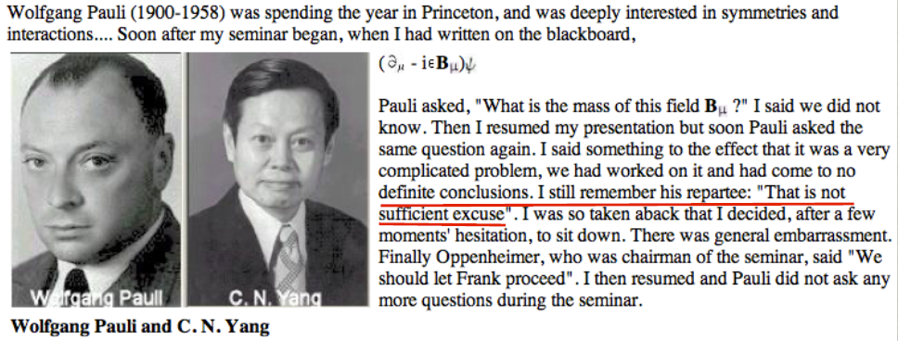
杨振宁在1947年在芝加哥大学做研究生时做实验不成功，对此事开始尝试越做越复杂，
以后几年又多次尝试仍不成功，1953-54年到BNL访问一年，同办公室一个年轻人Robert Mills，
他们修改了场强的定义，越做越简单，他们知道挖到宝贝了，找到突破口了，写了一篇文章。
杨先生说：这篇文章后来被称为Yang-Mills理论变成我一生最重要的工作。我一生研究经历中，
有没有大差错，失去机会呢？当然有。其中最重要的是：1970年代我对对称破缺注意不够，
所以失去了在此方面做出贡献的机会。我当时的工作转向规范场的数学结构方面。

Slide 20
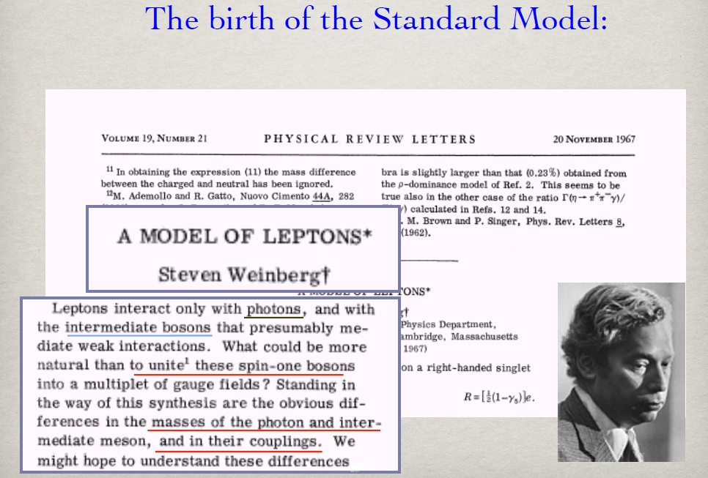

Slide 21
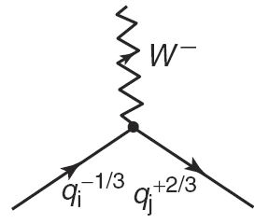
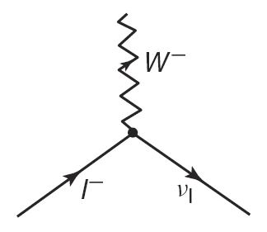
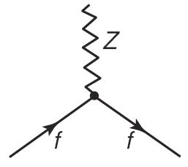
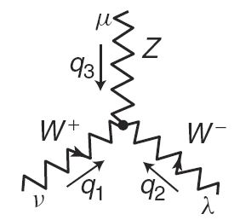
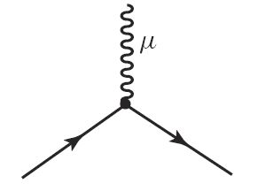
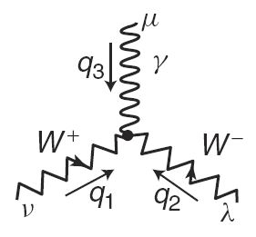
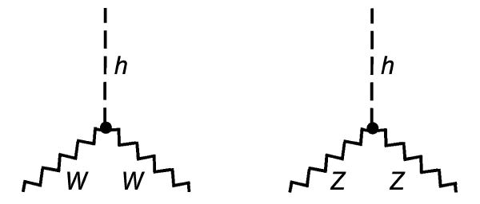
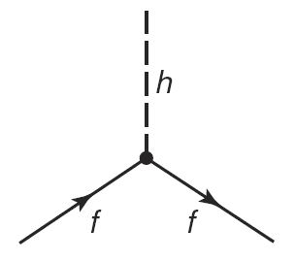
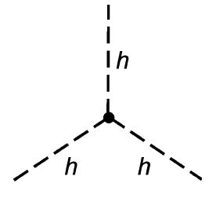
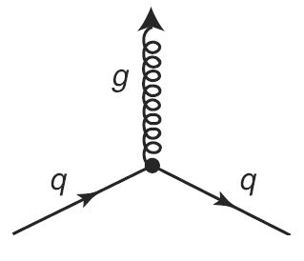
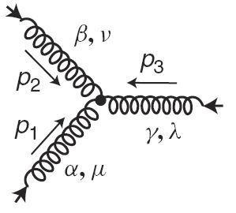
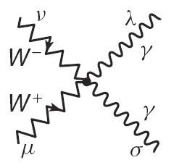
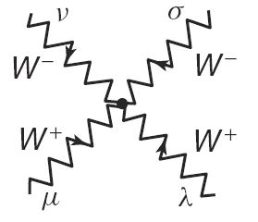
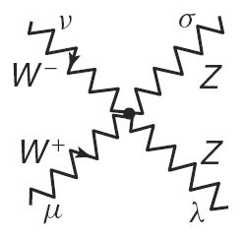
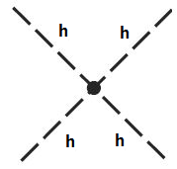
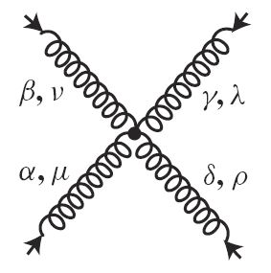
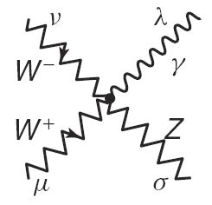
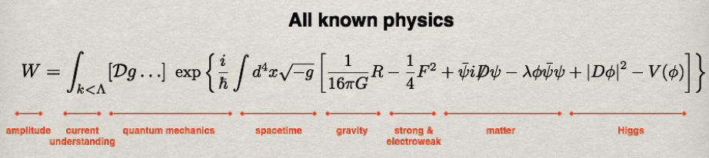
年过半百---粒子物理标准模型：电弱统一理论+量子色动力学

Slide 22
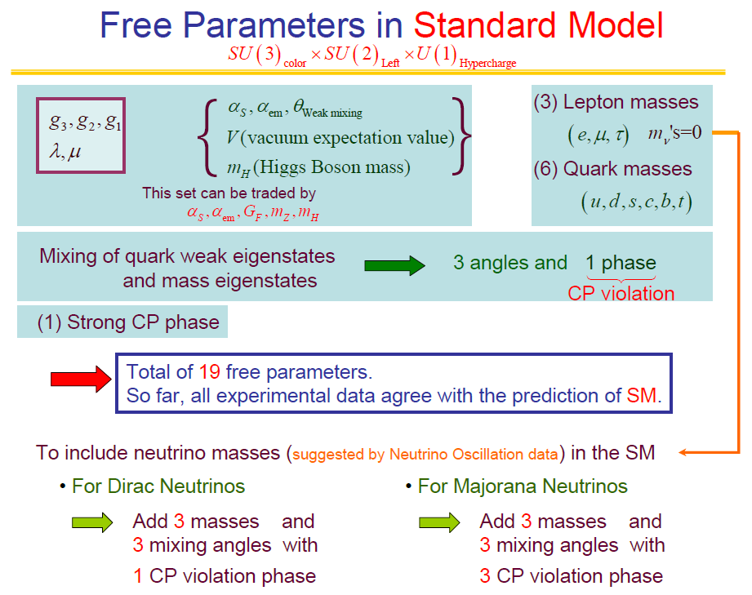

Slide 23
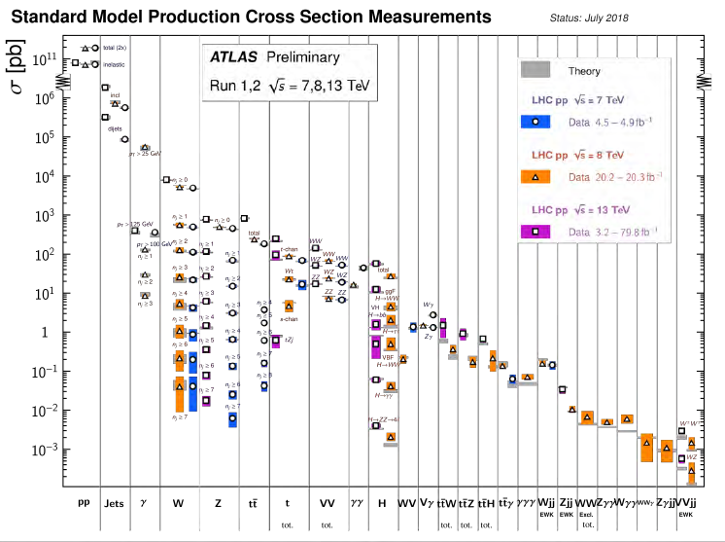


Moriond 2019
Moriond 2019

Slide 24


Slide 25































Standard Model
Wilczek
Gross
Salam
Glashow
Politzer
Weinberg
Veltman
‘t Hooft
Reines
Perl
Friedman
Schwartz
Steinberger
Lederman
Ting
Cronin
Hofstadter
Rubbia
Higgs
Englert
Fitch
Kendall
Schwinger
Lee
Feynman
Richter
Yang
Gell-Mann
Alvarez
van der
Meer
Taylor
successful for ever ??

Slide 26

Notes:
When I was a graduate student, we knew about 3 of the 6 quarks, 4 of the 6 neutrinos, and the photon.
Fermilab discovered the bottom quark, the top quark, and first observed the interactions of the tau neutrino.
We know that there are only these three generations of quarks and leptons, of the usual type.

Slide 27
未 来

Slide 28




2014年2月23日晚（春季学期上课周之前的周五）
清华大学主楼后厅

Slide 29




2013年10月8日诺贝尔物理奖授予“上帝粒子”--希格斯粒子
（粒子物理标准模型中最后一个未被发现的粒子）的提出人：
及基础物理学奖
2014年2月23日晚（春季学期上课周之前的周五），清华大学主楼后厅

Slide 30






粒子物理实验的未来
风口浪尖的清华大学
2016年6月26日（周五）晚上7：30
清华大学主楼后厅，丘成桐数学中心
设立“叶承耀-叶家祺冠名讲座”
王贻芳院士首讲“探索无穷”

Slide 31


Slide 32


19世纪初的经典物理学 | 当今的基础物理学 粒子物理与宇宙学
经典物理的大厦完美无缺 | 粒子物理标准模型+ ΛCDM 与实验符合很好
物理学再没新东西了 | 基础物理物理再没新东西了新物理；修改引力…..
只有两朵乌云 | 若干问题
经典真空：一直在寻找以太 | 量子?真空： 一直在寻找新东西
苦苦探寻未果导致 狭义相对论 | 若真苦苦探寻未果导致 ？？？
大厦建成后没多久就有了新的发展 | 能否重现百年前的物理学历史？
There is nothing new to be discovered in physics .
All that remains is more and more precise measurement,…
William Thompson 1900

Slide 33







整数
∩
有理数 实数
∩
代数数可数,超越数不可数
有理系数方程解定义 ∩
周期通常是超越数，但可数 ∩
通过定积分定义 ∩
复数
振幅可以约化为
某个辅助空间的
积分因而是体积
量子场论是否需要重塑：
①是否仍需以拉氏量为基础？
②数学上不严格
③向非局域推广
颠覆传统量子场论计算原则！
甚至超越弦理论
Nathan Seiberg

Slide 34


Slide 35







1974：c quark observed （SLAC,BNL)
1974-77：τ lepton observed （SLAC)
1977：b quark observed （FNAL)
1983：W and Z observed （CERN)
1995：t quark observed （FNAL)
2000：ν_{τ} observed FNAL)
2012：H observed （CERN）
2024：dark matter ？
Higgs
Party is over
非渐近自由的规范作用
唯一的标量场
负责所有粒子质量产生
玛雅历2012.12.21结束后
开启了 后希格斯 时代

Slide 36


在理论处于茫然的时期
实验的指示尤显重要
Unfortunately we do not
have a × in the map
to know where the treasure
is, as we had for the Higgs
Boson. We have to explore
the whole territory.
Actually, we are not even
sure that the BSM
treasure is in the territory to
be explored, or even if it
does exist at all.
Cosmic
Moriond EW 2017,Mar18-25- Theory Summary
The whole history of physics proves that a new discovery
is quite likely lurking at the next decimal places,…
F.K. Richtmeyer 1931

Slide 37


New Physics：Dusk or Dawn ?
XXVII International Symposium on Lepton Photon Interactions at High Energies 17-22 Aug 2015 Slovenia

Slide 38




固态氩液化与气化
Thomas Samuel Kuhn
The phase of discovery : new conceptual breakthroughs and experimental
results lead to the emergence of a new theory that departs from old paradigms.
The phase of consolidation : the theory is understood at a much deeper level and
confirmed by precise measurements. This process has the effct of trasforming
the new theory into the established paradigm of normal science.
The phase of crisis : the normal theory can no longer address new conceptual
questions or explain experimental data. This phase is characterised by the search
for new paradigms and marked by periods of confusion and frustration.
Finally a paradigm shift occurs, which results in a departure from normal science,
activating a new phase of discovery and marking the beginning of a new cycle.

Slide 39


对我们大多数人来说，更大的危险不是我们的目标太高
而错过了它，而是目标太低而成就了它
这是一个最好的时代，这是一个最坏的时代；这是一个智慧的时代，这是一个愚蠢的时代
这是一个信仰的时期，这是一个怀疑的时期；这是一个光明的季节，这是一个黑暗的季节
人们面前应有尽有，人们面前一无所有；人们正踏上天堂之路，人们正走向地狱之门 《双城记》
Vision and Outlook : from quark to the Comos

Slide 40
真 空

Slide 41



真空不空！
老子道德经：
万物生于有
有生于无
量子系统的真空就是其最低能量状态（若有简并，就会发生自发破缺）
真空具有复杂的结构，类似介质
但真空这种介质不存在绝对参考系

Slide 42



强作用真空与夸克对凝聚
质子和中子在强作用真空中穿行，
和真空发生复杂的相互作用，
产生夸克对的玻色爱因斯坦凝聚，
导致质量产生。

Slide 43

弱作用真空：一种新型的以太—希格斯场

Slide 44


有些粒子和真空中的希格斯场无作用，保持无质量！

Slide 45


有些粒子和真空发生作用，产生凝聚，获得质量！

Slide 46


希格斯场自己还可能会激发出粒子,它是希格斯场存在的标志！
higgs

Slide 47

电弱真空是第二类超导体

Slide 48




下页讨论
电弱真空是不稳定的！

Slide 49


Slide 50

经典电磁学

Slide 51

电磁真空极化

Slide 52


非阿贝尔规范场产生反屏蔽效应催生 渐近自由
裸电荷（裸强精细结构常数）趋近于零！
强作用真空极化
大距离的禁闭问题仍未解决
r
非阿贝尔规范理论是唯一在小距离自洽的可重整量子场论！

Slide 53


V.S.Vanyashin and M.V.Terentev，ZhETF 48(1965)565 [Sov.Phy.JETP 21(1965)375]
I.B.Khriplovich, Yad.Fiz.10(1969)409 [Sov. J. Nucl.Phys.10 (1970)235]
Some personal views on quantum field theory: past, present, and future
Conference Hall 104, Science Building, Tsinghua University；10:00, July 16, 2019

Slide 54



Slide 55


Slide 56
谢 谢

